Slide 1
헬스장 관리 시스템
정은경

Slide 2
프로그램 개요
회원가입/수정
회원
회원 수정/삭제
사용자
관리자
클래스 신청
클래스 등록/수정/삭제
클래스

Slide 3



개발환경
Netbeans IDE8.2
Toad for Oracle 13.3
eXERD

Slide 4
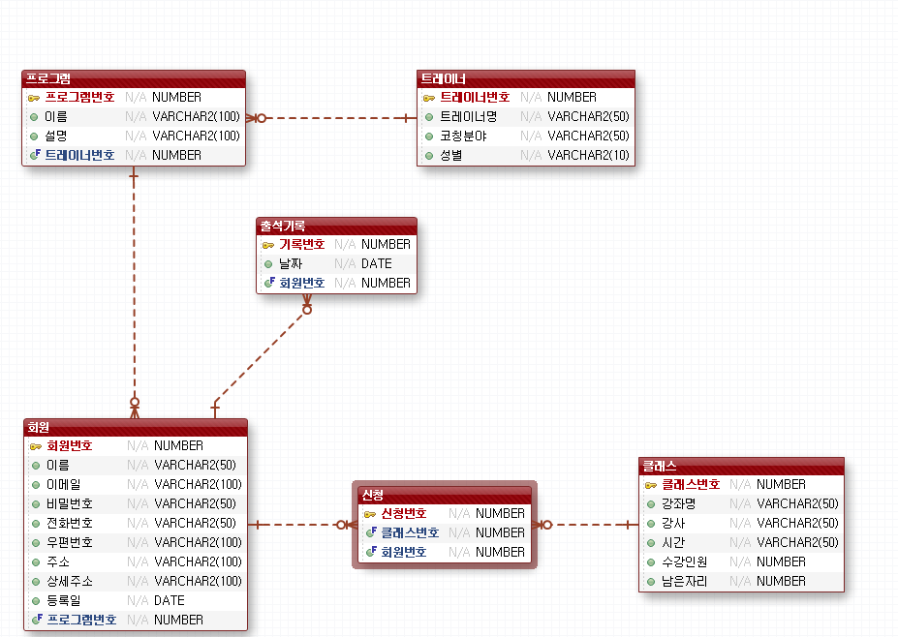
테이블 구조
eXERD

Slide 5
 | 회원(member)
회원번호 | memNo | NUMBER | Primary Key
이름 | memName | VARCHAR2(50) | NN
이메일 | memEmail | VARCHAR2(100) | NN
비밀번호 | memPwd | VARCHAR2(50) | NN
전화번호 | memTel | VARCHAR2(50)
우편번호 | memZip | VARCHAR2(100)
주소 | memAddr | VARCHAR2(100)
상세주소 | memAddrDetail | VARCHAR2(100)
등록일 | memRegdate | DATE | Default sysdate
프로그램번호 | ProgNo | NUMBER

Slide 6
 | 프로그램(program)
프로그램번호 | ProgNo | NUMBER | PrimaryKey
이름 | ProgName | VARCHAR2(100) | NN
설명 | ProgDetail | VARCHAR2(100)
트레이너번호 | traNo | NUMBER

Slide 7
 | 트레이너(trainer)
트레이너 번호 | traNo | NUMBER | Primary key
트레이너 명 | traName | VARCHAR2(50)
코칭분야 | traMajor | VARCHAR2(50)
성별 | traGender | VARCHAR2(10)

Slide 8
 | 출석기록(attend)
기록번호 | attno | NUMBER | Primary key
날짜 | attdate | Date
회원번호 | memNo | NUMBER

Slide 9
 | 클래스(class)
클래스번호 | ClassNo | NUMBER | Primary key
강좌명 | ClassName | VARCHAR2(50)
강사 | teacher | VARCHAR2(50)
시간 | time | VARCHAR2(50)
수강인원 | limit | NUMBER | Default 20
남은자리 | left | NUMBER

Slide 10

스토리보드

Slide 11
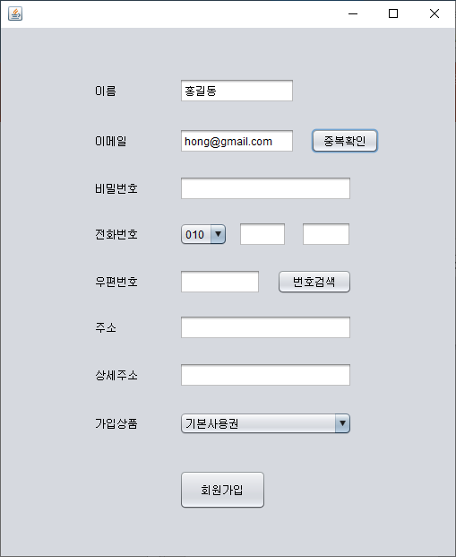
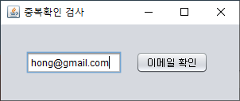
스토리보드

Slide 12
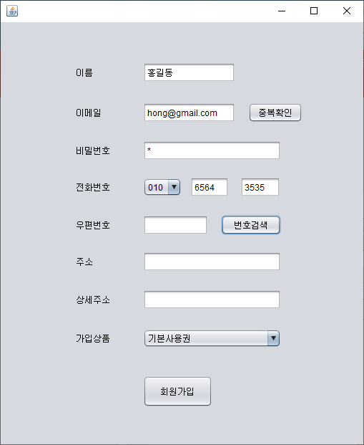
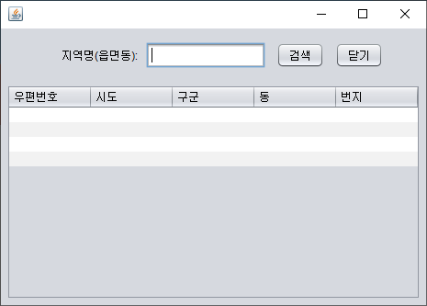
스토리보드

Slide 13
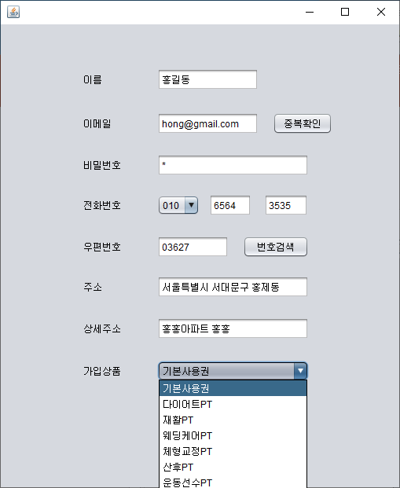
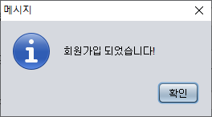
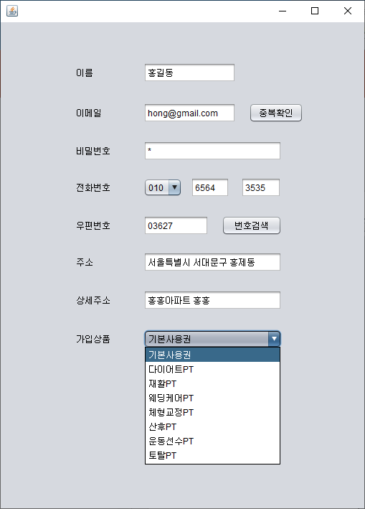
스토리보드

Slide 14
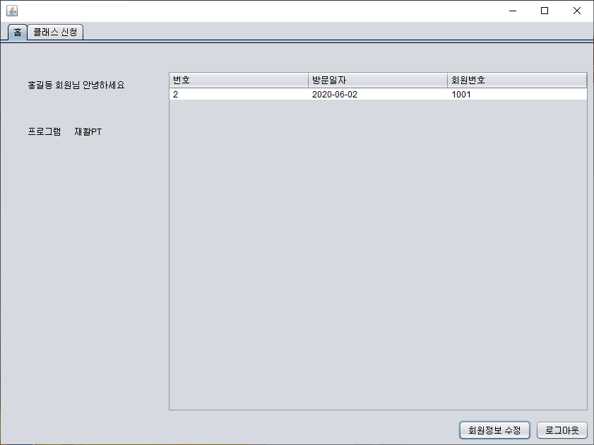

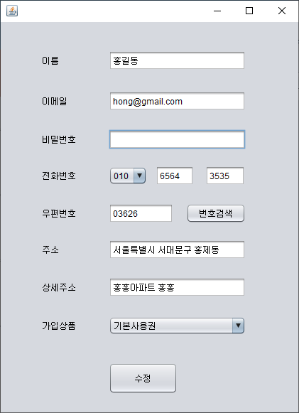
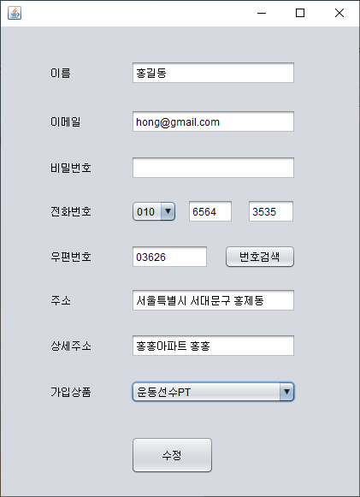
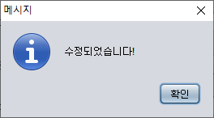
스토리보드

Slide 15
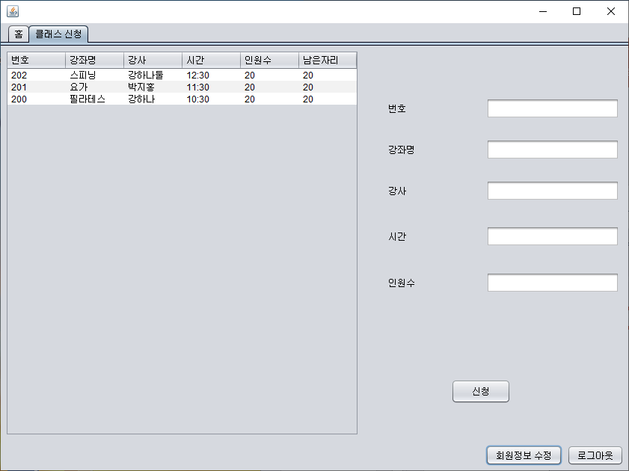
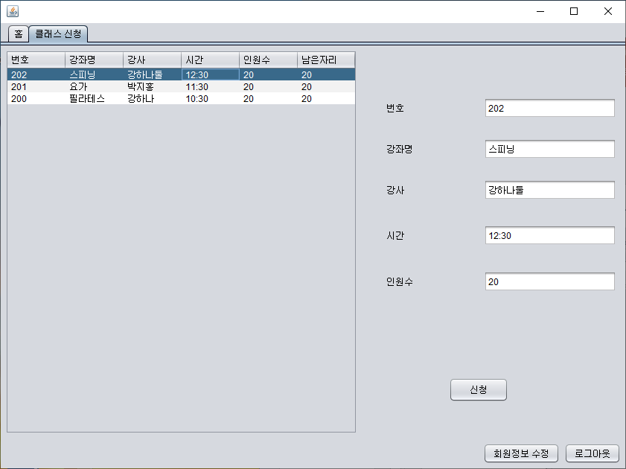
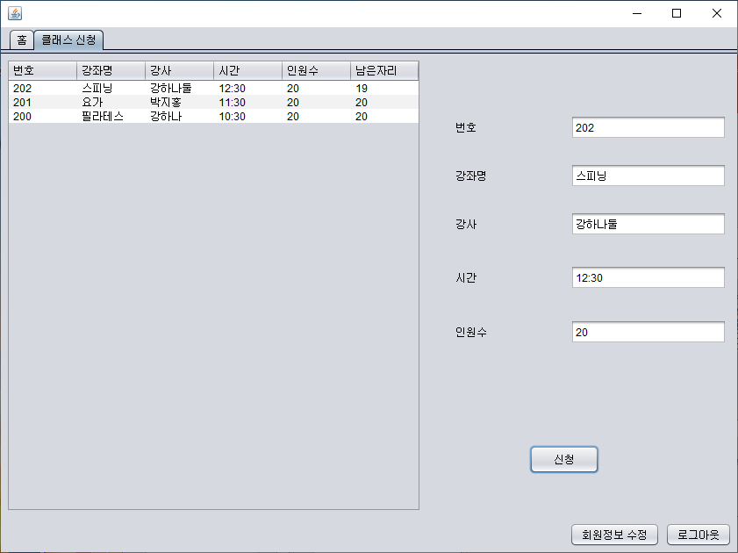
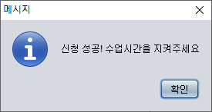
스토리보드

Slide 16

스토리보드
관리자

Slide 17
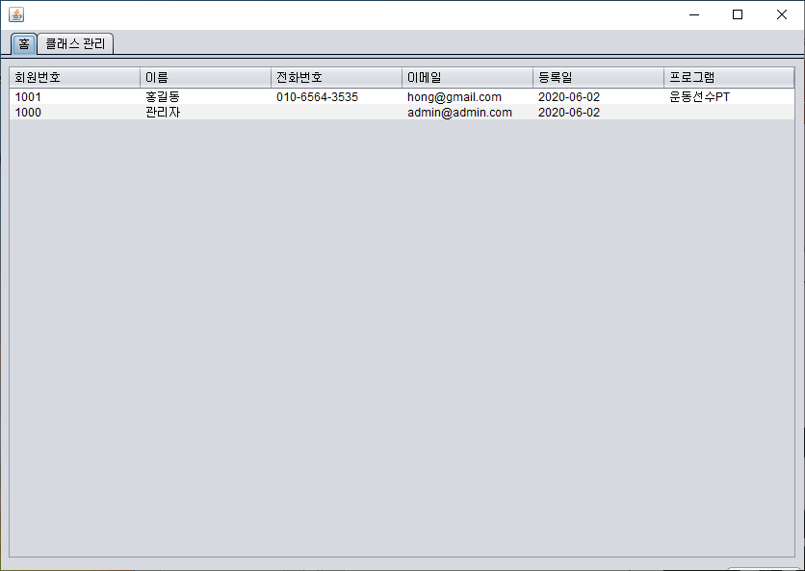
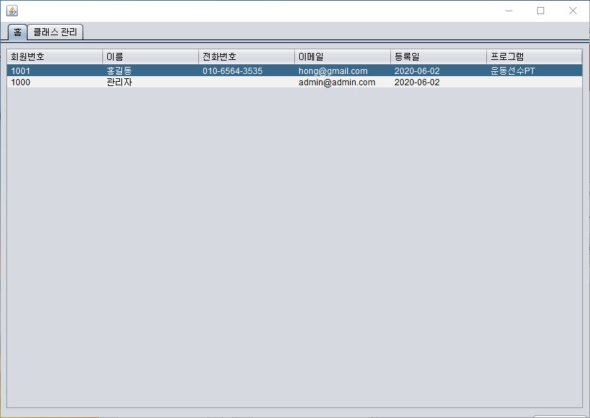
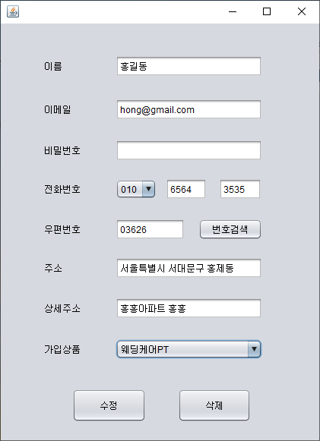
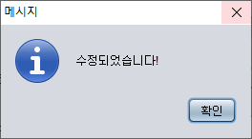
스토리보드
관리자

Slide 18
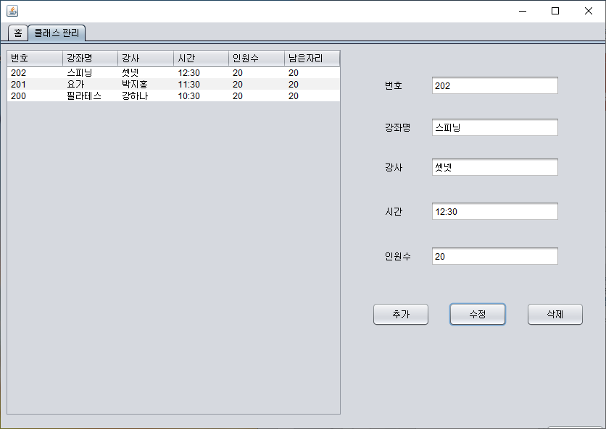
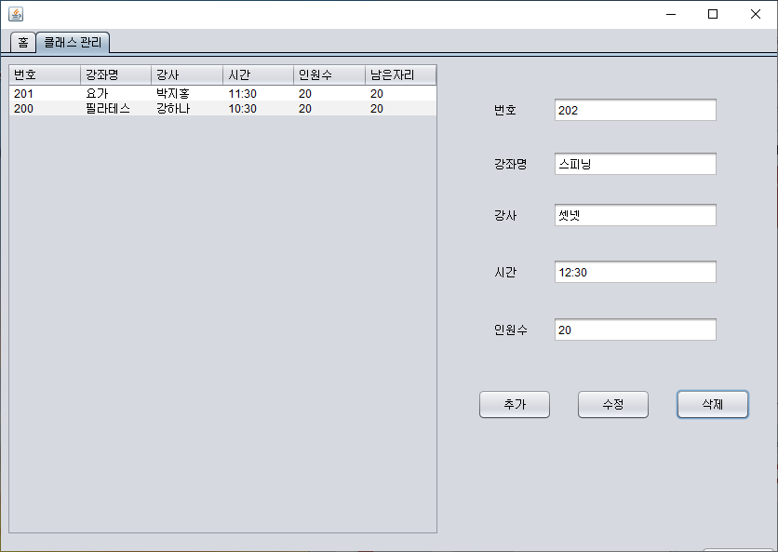
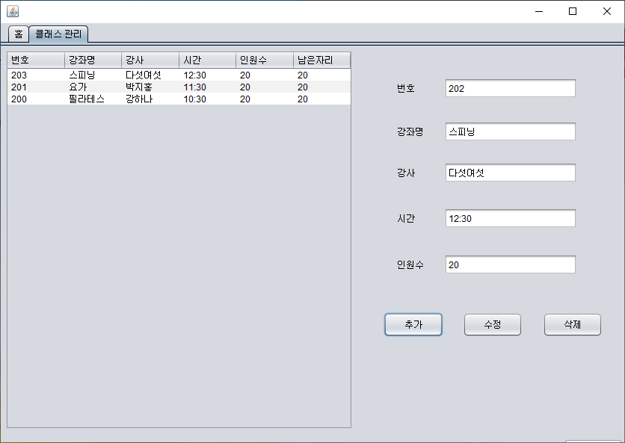
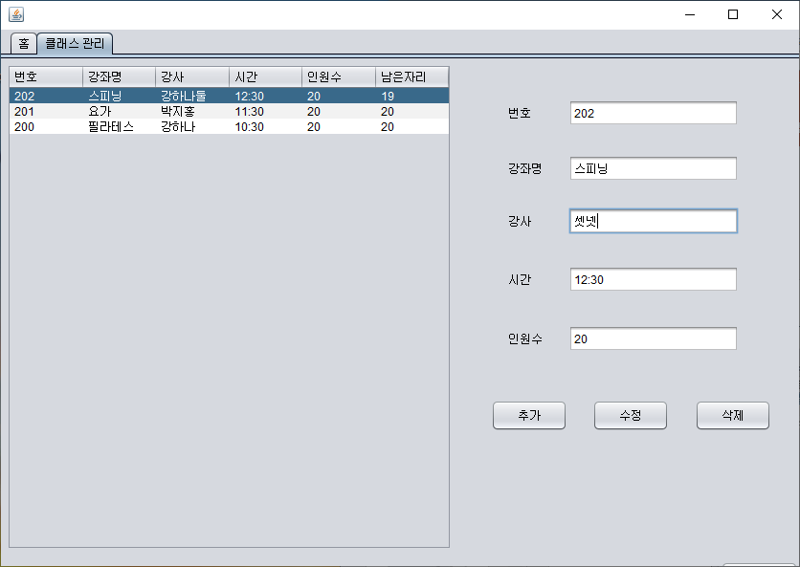
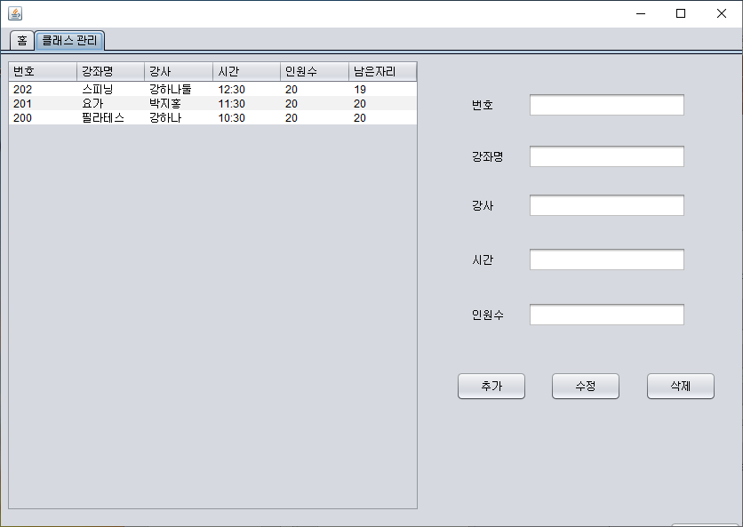
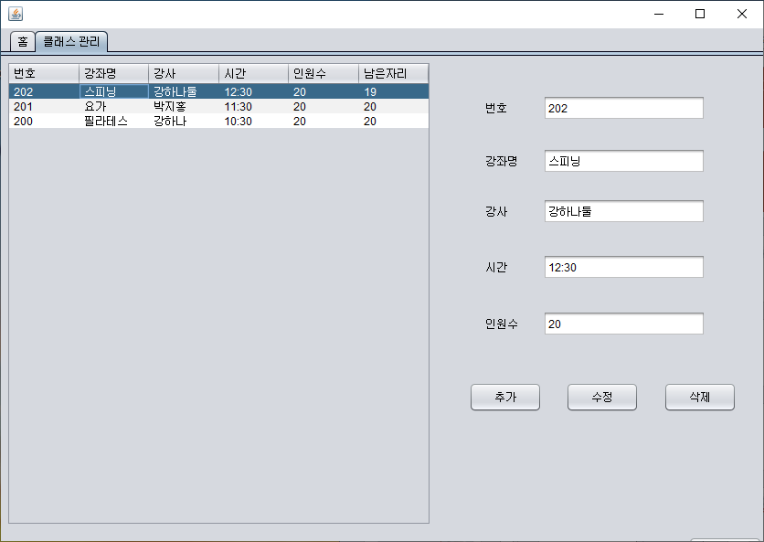
스토리보드
관리자

Slide 19
감사합니다

